Slide 1


Slide 2

深度优先搜索
广度优先搜索
搜索进阶
搜索和其他模块的联系

Slide 3

搜索算法是利用计算机的高性能来有目的地穷举一个问题的部分或所有的可能情况，从而求出问题的解的一种方法。
搜索过程实际上是根据初始条件和扩展规则构造一棵解答树并寻找符合目标状态的节点的过程。
通用解题法
很多算法都是搜索的扩展

Slide 4

状态：对问题以及事物状态在某一发展阶段的数学描述
状态转移：问题从一种状态转移到另一种状态的操作
状态空间：以阶段中每一个状态作为一个点，状态之间的转移作为边，形成一个隐式图。
我们把初始状态看做根，搜索的过程实际上就是在对这个树的结点做遍历。状态空间又叫搜索树。
可行解：从初始状态到目标状态的一条路径
最优解：从初始状态到目标状态的最优路径

Slide 5
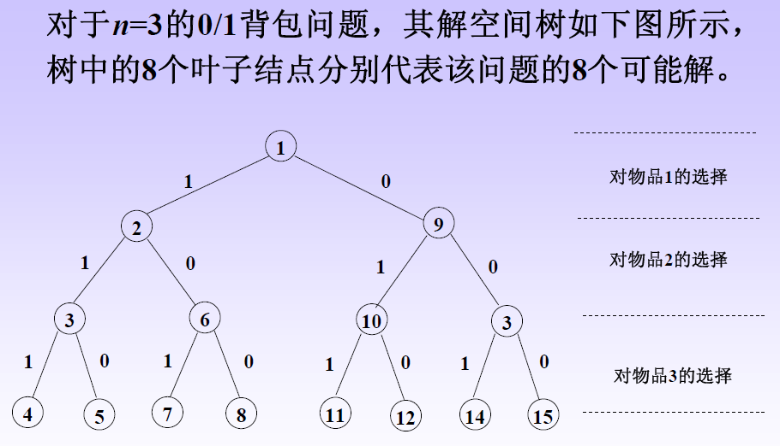
以n=3的01背包问题为例

Slide 6

按深度优先策略遍历解空间树
当前结点为下一次扩展结点的父结点
节点遍历顺序：
1->2->3->4
->3->5->2->6
->7->6->8->6
->2->1……

Slide 7
算法框架
Procedure DFS(State:Statetype;depth:integer)
Begin
枚举State节点的子节点
begin
产生新节点NewState;
if answer then print
else if depth<maxdepth then
DFS(Newstate,depth+1);
end;
End.

Slide 8
回溯法
每次只扩展所有子结点的其中一个，然后再以这一子结点去扩展下一层的子结点，当某个结点不能再扩展出新结点的时候，就删除这个结点，用其父结点来扩展新的结点。
DFS最后寻找解的路径，回溯搜索路径即解路径
适用于要输出所有可行解的问题

Slide 9
简单粗暴但是慢
时间空间复杂度都可能到O(n!)或者指数级
进行有效的剪枝

Slide 10
可行性剪枝
用题目本身的约束条件减去得不到可行解的子树
最优性剪枝
设计目标函数减去得不到最优解的子树

Slide 11

题意：已知一些等长的木棍被切成n个短木棍。现在要根据这些短木棍的长度来求接原来木棍的长度，由于可能有多组解，因此要求求出最短的可能长度。
数据范围：短木棍的个数<=64，长度<=50
例如：n=9 5 2 1 5 2 1 5 2 1
原来的可能最短长度为: 6
5+1 5+1 5+1 2+2+2

Slide 12
基本思路：
设n根短木棍总和为sum，短木棍长度的最大值为max。
那么原来长木棍的最短长度一定在max和sum之间。
因此可以从max到sum枚举一个长度来判断这些短木棍是否能构成这个长度。
如何有效的剪枝？

Slide 13
剪枝1：枚举的原木棍长度max_len肯定能被短木棍总长度sum整除
剪枝2：将短木棍长度从大到小排序，因为一支长度为L的完整木棍肯定比几支短木棍拼成的同样长度的用处小（短小的用途更灵活一点）
例如：现剩下的短木棍长度为1 2 3 4 5 6，枚举的长度为7。
从大到小枚举短木棍：7=6+1=5+2=4+3，非常顺利！
从小到大枚举短木棍：7=1+2+4，中间先会枚举3然后发现
不行再枚举到4。而剩下的长为3，5，6的木棍没有办法组成
长为7的木棍，又要重新枚举第一根木棍。

Slide 14
剪枝3 ：因为只是判断原长度是否能为max_len，所以找到一种方案之后立刻返回
剪枝4：相同长度的木棍不要搜索多次，用当前的这支搜下去得不出结果,那么用下一支同样长度的还是得不到结果

Slide 15
剪枝5：枚举短木棍后判断当前长度是不是大于枚举的max_len，如果大于则没必要往下递归
剪枝6：如果从当前最长的长度开始往下搜索一遍得不到正确结果则返回，因为每段都要用上，如果搜索不成功，那么以比它短的开始也一定不能得到全局的成功。
剪枝7......这道题还有很多的剪枝，鼓励大家课后思考

Slide 16

如果只求一个可行解，那么找到以后就可以返回了。
必要的判重。
在搜索树上，把一些不可能存在可行解或者更优解的树枝减掉。

Slide 17

采用队列存储
按广度优先遍历搜索树
每次扩展出当前结点的所有子结点
节点遍历顺序：
1 2 9 3
6 10 13
4 5 7 8
11 12 14 15

Slide 18
算法框架
void BFS(int curNode,int curDepth)
{
while(head<tail)
{
++head;
for (i=0;i<m;i++)
{
newNode=Expend(q[front].node)
if (!Exist(newNode))
q[tail++].node=newnode;
if(newNode==target) return ;
}
}
return;
}

Slide 19

在3×3的方格棋盘上，分别放置了标有数字1、2、3、4、5、6、7和8的八个棋子
空出一个位置使棋子可以移动，形成不同的局面
给出棋盘初始状态和目标状态应该如何移动使得所需的步 数最少
2
3
1
2
3
Sg
目标
状态
1
8
4
8
4
7
6
5
7
6
5

Slide 20
枚举空格上下左右移动
1
0层
2 3
1 8 4
7 6 5
2
下
右
左
3
4
1层
2 8 3
1 4
7 6 5
2 3
1 8 4
7 6 5
2 3
1 8 4
7 6 5
5
下
右
下
下
左
6
7
8
2 8 3
1 6 4
7 5
2 8 3
1 4
7 6 5
2 8 3
1 4
7 6 5
1 2 3
8 4
7 6 5
2 3 4
1 8
7 6 5
2层
左
上
下
下
右
右
上
下
2 8 3
1 6 4
7 5
2 8 3
1 6 4
7 5
8 3
2 1 4
7 6 5
2 8 3
7 1 4
6 5
2 8
1 4 3
7 6 5
2 8 3
1 4 5
7 6
1 2 3
7 8 4
6 5
1 2 3
8 4
7 6 5
3层
目标

Slide 21

广搜空间庞大，如何表示状态以节省空间？
广搜如何判断某个状态之前已经出现？

Slide 22
判重
map
STL的map会有一个还可以接受的常数
hash
hash的添加查找都是期望O(1)的
八数码问题的hash函数设计？

Slide 23

八数码问题可以深搜解决吗？

Slide 24

2 3
1 8 4
7 6 5
1
下
右
2
左
12
2 8 3
1 4
7 6 5
2 3
1 8 4
7 6 5
2 3
1 8 4
7 6 5
3
6
9
13
2 8 3
1 6 4
7 5
2 8 3
1 4
7 6 5
2 8 3
1 4
7 6 5
1 2 3
8 4
7 6 5
4
5
7
8
10
11
2 8 3
1 6 4
7 5
2 8 3
1 6 4
7 5
8 3
2 1 4
7 6 5
2 8 3
7 1 4
6 5
2 8
1 4 3
7 6 5
2 8 3
1 4 5
7 6
1 2 3
7 8 4
6 5
1 2 3
8 4
7 6 5
2 8 3
6 4
1 7 5
2 8 3
1 6
7 5 4
8 3
2 1 4
7 6 5
2 8 3
7 1 4
6 5
2 8
1 4 3
7 6 5
2 8 3
1 4 5
7 6
目标

Slide 25
DFS可以找出两个状态之间的一条路径，适合于求可行解
BFS可以找出两个状态之间的最短路径，适合于求最优解

Slide 26

记忆化搜索
迭代加深搜索/迭代加宽搜索
双向广度优先搜索
优先队列广搜
A*
IDA*

Slide 27

int f1 (int n)
{
if (n==0) return 1;
if (n==1) return 1;
return f1(n-1)+f1(n-2);
}
F[0]=1,F[1]=1;
void f2 (int n)
{
if (F[n]) return F[n];
f2(n-1);
f2(n-2);
F[n]=F[n-1]+F[n-2];
}

Slide 28
记忆化就是在搜索的过程中，对已算出的节点关键值进行记忆化，以减少下次再用到此节点时引起的重复搜索。

Slide 29

给定高度矩阵，人可以向四周矮的地方滑，起点任意，求最长路径的长度
例下图，一条可行的路径24->17->16->1
1 2 3 4 5
16 17 18 19 6
15 24 25 20 7
14 23 22 21 8
13 12 11 10 9

Slide 30
用f[x][y]表示从点(x,y)出发能走的最大距离，枚举其四周比它低的点(x’,y’)
那么f[x][y]=max{f[x’][y’]+1}
问题就转化成求f[x’][y’]
不断重复上两个步骤，其实就是一个搜索的过程，直到搜到边界点(不能再走的点)，就一步一步返回，这个过程中不止f[x][y]，枚举到的所有可行点的f值都能求出来。

Slide 31

记忆化搜索自顶向下，将问题不断划分成子问题求解
动态规划自底向上，先求得子问题的解再推出原问题的解
记忆化搜索和动态规划本质是一样的，一般情况下，我们要根据题意选择更有助于自己理解，编码的方式。

Slide 32

为了弥补搜索的空间不足的问题所产生的搜索方法。
for(DEPTH=init;!dfs();++DEPTH);
枚举dfs的深度DEPTH，当深度大于DEPTEH时，就不再往下深搜
用时间换空间
适用范围：树大解浅
不适用：因为没有上界，无解的时候就跪了

Slide 33

一个n个点的有向图，每条边的长度记为1，问至少需要删掉多少个点使得从点1走到点n的距离大于k
数据范围：n<=50
例：k=3
n
1

Slide 34
枚举至少要删除的点，即dfs的深度然后dfs出枚举被删的点，bfs判断
太暴力！
1
n

Slide 35
Key：如果删的点不在最短路上，删了等于没删
枚举至少要删除的点，然后bfs出删掉后的最短路，再在最短路上枚举被删的点，直到点1到点n的距离大于k或dfs深度到达上界。
1
n

Slide 36

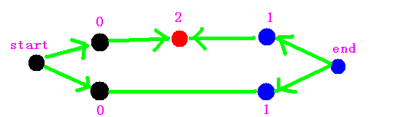
广搜采用队列形式，从起点搜，到终点停
双向广搜用两个队列一个从起点搜，一个从终点搜，碰到被另一个队列搜过的节点停

Slide 37
比普通的广搜要快而且省空间
这种方法用在已知起点终点，求最短转移次数的问题中。
例题：poj 1077

Slide 38

优先队列(堆)
优先队列就是一个有优先级的队列，出队顺序不再是按时间顺序，而是按优先级的大小。
所有操作都是O(logn)级别的
priority_queue<type> q;

Slide 39
优先队列搜索就是贪心的每次取当前已扩展的最小耗费节点。
算法的正确性由每次取得的节点的耗费值不减来保证，所以转移代价不能是负的。

Slide 40

此种搜索方法跟heap优化的Dijkstra最短路算法本质也是一样的。
poj 1724 有限制的最短路

Slide 41

启发式搜索
S:状态
F(s)：启发函数，表示从初始状态开始，经过状态s的路径上最少需要多少代价才可以找到终点之一。
G(s)：从初始状态到当前状态s的最小代价
H(s)：估价函数，从当前状态s到终点之一最少需要多少代价。
容易看出F(s)=G(s)+H(s)

Slide 42
G(s)即为状态s的深度
F(s),H(s)都是估量值，设F*(s),H*(s)为他们对应的真实值（在程序结束前是未知的）。
要求H(s)是H*(s)的一个下界，那么F(s)=G(s)+H(s)<=G*(s)+H*(s)=F*(s)
这样，F*(s)是我们所想知道的，于是我们只要按顺序考虑已扩展节点的F(s)值并依次扩展就可以保证在第一个F*(s)被确认之前不存在比它更小的F*(s’)。

Slide 43
于是我们只要保证一点，H(s)<=H*(s)，我们的估价函数是真实值的一个下限便可以了。
因为出队是按照f(s)值，而非G(s)，可以用优先队列实现
理论上，如果启发信息充分，我们可以很快的找到所需状态。

Slide 44
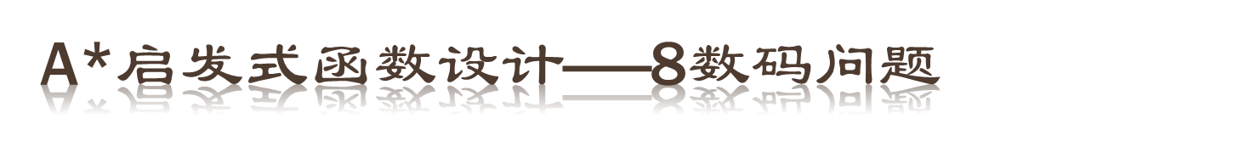
H()=
不在目标位置的数字个数
每个数字其目标距离与当前距离的曼哈顿距离之和

Slide 45
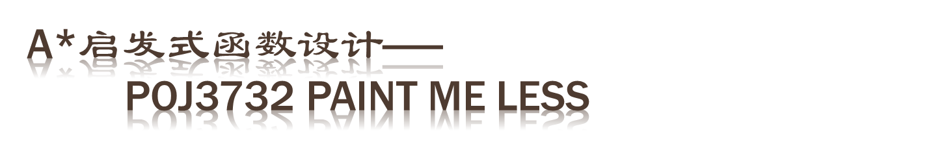
给定一张被染色的方格图，相邻同色的方格称为一个块，染色的条件是同一个块需要一起染。求一个可以将原图全部染成0色的一个最短染色方案。
图是4*4的，颜色有20种。

Slide 46
H()
以不等于0的颜色数作为H()

Slide 47
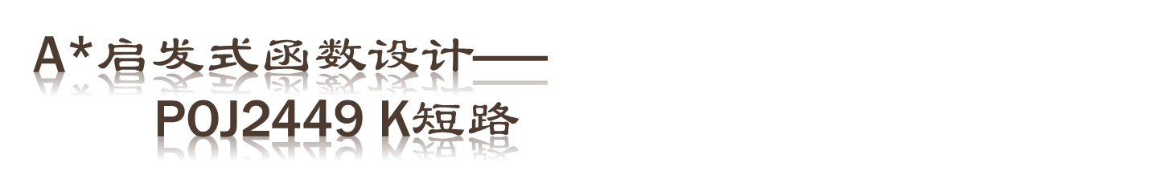
给出一个无向图，从起点到终点的第k短路

Slide 48
H(s)：当前点到终点的距离
先以终点为spfa的起点求出每个点到终点的距离，即H()
A*
当终点出队k次时，距离即为第k短路

Slide 49

DFS时间吃不消，BFS空间吃不消，IDA*平衡两种搜索方式
为了解决A*算法空间不足

Slide 50
这个方法综合了A*的启发函数和迭代加深搜索的特点。
  用迭代加深的方法来解决最小上界不确定的情形
  用 A*的启发函数来进行上界减枝。

Slide 51
由于只要有解就可以返回，所以也没有必要判重
深搜只用到栈，省掉了A*的堆。
IDA*的最大好处——代码量少
poj 3460

Slide 52

搜索是一种通用万能算法，图论，数据结构中很多算法都是在搜索的基础上实现的。

